Slide 1
Зимние загадки
Работа выполнена в рамках творческой
мастерской «Планета PowerPoint» на сайте
http://school15svetliy.ru/moodle/mod/forum/post.php?forum=6
Викторина для 1 класса
Автор: Сульдина Эльмира Амуровна
Педагог дополнительного образования
МОУ ДО ЦТ п. Светлый
МО «Мирнинский район» РС (Я)

Slide 2
Дорогие ребята!
Я знаю, вы любите отгадывать загадки. Читайте внимательно и отгадывайте.
Вас ждет - сюрприз!
(Если ответ правильный, вы увидите нарисованную картинку)
Желаю удачи!

Slide 3
Есть один такой цветок.
Не вплетёшь его в венок.
На него подуй слегка:
Был цветок — и нет цветка.
Ромашка
Снежинка
Одуванчик

Slide 4
Я прихожу с подарками,
Блещу огнями яркими,
Нарядная, забавная,
На Новый год я главная!
Баба Яга
Береза
Ёлка

Slide 5
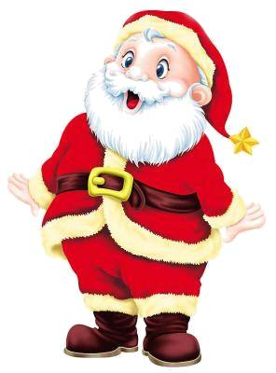
Ходит в гости к детям дед
В шубу снежную одет.
Дед Мороз
Санта Клаус
Снежная Королева

Slide 6
В шубке бело-голубой
Узнает ее любой.
Фея
Снегурочка
Снежная Королева

Slide 7
Над полями и лесами Мчатся Дед Мороза…
Лыжи
Ступа
САНИ

Slide 8
В праздничных обертках ярких Ребятишек ждут…
Шоколадки
Подарки
Мешок

Slide 9
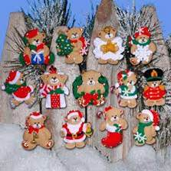
На ветвях висят зверушки Не живые, а…
Игрушки
Зверюшки
Сосульки

Slide 10
Очень грустная картина – Новый Год без…
Мандарина
Буратино
Серпантина

Slide 11
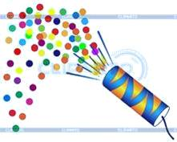
Разноцветный снег летит, Значит это…
Хлопушка
Конфетти
Игрушка

Slide 12
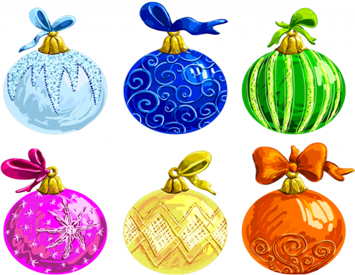
Помогают дети маме Елку украшать…
Шарами
Мандаринами
Игрушками

Slide 13
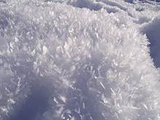
Покрывало белое Не из ниток сделано В чистом полюшке легло, Чтоб траве спалось тепло.
Град
Снег
Иней

Slide 14
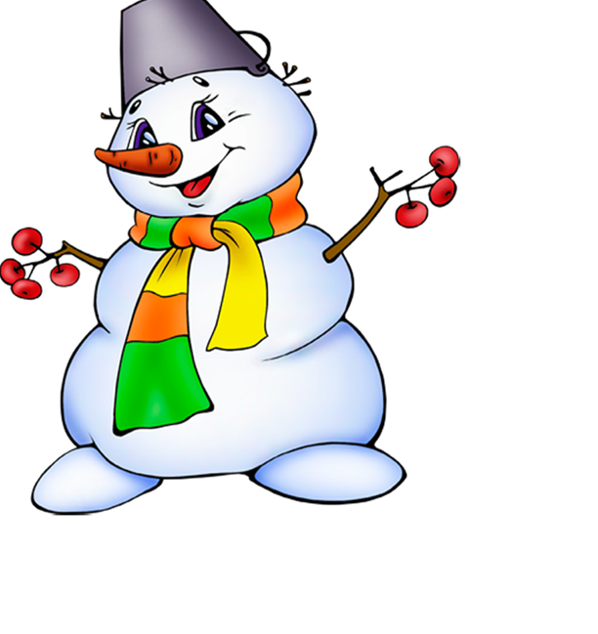
Лепят дети из снежка Во дворе…
Снежки
Крепость
Снеговика

Slide 15
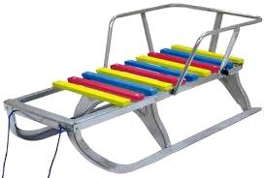
Вверх за мной они ползут, Вниз меня они везут.
Лыжи
Санки
Коньки

Slide 16
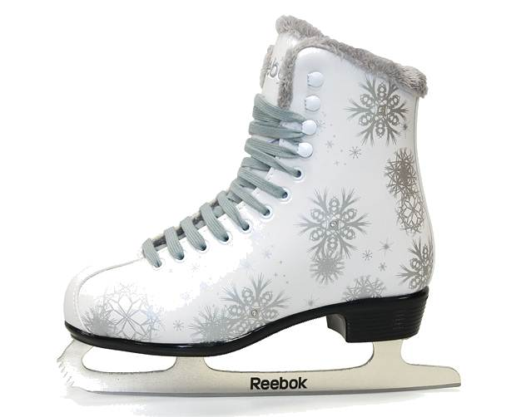
По речке наперегонки Зимою бегают...
Коньки
Лыжи
Санки

Slide 17
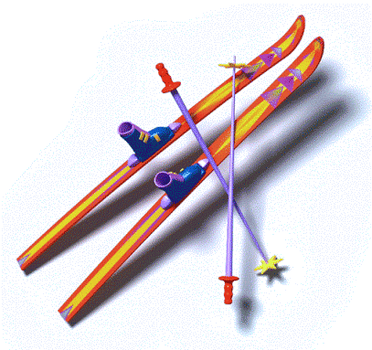
Палки берём, на доски встаём,
По снегу идём и не устаём.
Коньки
Лыжи
Санки

Slide 18
Использованные источники
1.http://krasivie-kartinki.ru/kartinki-ded-moroz.html -Дед мороз
2.http://womanwiki.ru/w/%D0%A1%D0%BD%D0%B5%D0%B3%D1%83%D1%80%D0%BE%D1%87%D0%BA%D0%B0- Снегурочка
3.http://www.wiki.vladimir.i-edu.ru/index.php?title=%D0%A4%D0%B0%D0%B9%D0%BB:%D0%A1%D0%BD%D0%B5%D0%B6%D0%B8%D0%BD%D0%BA%D0%B0_%D0%B1%D0%BE%D0%BB%D1%8C%D1%88%D0%B0%D1%8F_%D0%B3%D0%B8%D1%84.gif-снежинка
4.http://www.liveinternet.ru/users/tonino/post205277758/- снеговик
5.http://avatary.ru/elka/- елка
6.http://kirascrap.ru/dir/zima/elochnye_igrushki_mishura_i_serpantin/prazdnichnyj_serpantin/446-1-0-8761-серпантин
7. http://www.stranamam.ru/post/10563999/-хлопушка
8. http://abali.ru/?p=11963- новогодняя игрушка шар
9.https://www.google.ru/search?newwindow=1&hl=ru&tbs=simg:CAESiQEJjqxU0YVgfbwafgsQsIynCBpiCmAIAxIozRThHeIdswrEFL4UvxTCFK4KyxTzPbApgCKYNZY1sSmgI540qSOiNRowk6OANrx3ZnGcIVpz0EIekFvKJUFlxIdM760yRPCzBKdc0ykuzdmVbUXFYWFyqM-JIAQMCxCOrv4IGgoKCAgBEgQsYnuaDA&q=%D1%81%D0%B5%D1%80%D0%BF%D0%B0%D0%BD%D1%82%D0%B8%D0%BD&tbm=isch&sa=X&ved=0ahUKEwiJso6m6t_QAhWIdpoKHcu3BsgQsw4ILw&biw=1920&bih=901#newwindow=1&hl=ru&tbm=isch&q=%D0%BC%D0%B5%D1%88%D0%BE%D0%BA+%D1%81+%D0%BF%D0%BE%D0%B4%D0%B0%D1%80%D0%BA%D0%B0%D0%BC%D0%B8&imgrc=0B20jZbkuxdIYM%3A- мешок с подарками
10. http://funny-new-year.ru/uchimsya-pravilno-risovat-sani-deda-moroza.html-сани Деда Мороза
11. http://irecommend.ru/content/predstavlyayu-vashemu-vnimaniyu-moyu-preeeelest-belye-ostrye-i-takie-zhelannye-ledovye-konki-коньки
12.https://www.google.ru/search?q=%D0%BA%D0%B0%D1%80%D1%82%D0%B8%D0%BD%D0%BA%D0%B0+%D0%BB%D1%8B%D0%B6%D0%B8&newwindow=1&biw=1920&bih=950&tbm=isch&imgil=M59QlyFFlV_WEM%253A%253BphZxS8k3-EvnIM%253Bhttp%25253A%25252F%25252Fwww.best-woman.ru%25252Fdeti-lyzhi-v-shkole-kakie-lyzhi-kupit-rebenku-dlya-fizkultury%25252F&source=iu&pf=m&fir=M59QlyFFlV_WEM%253A%252CphZxS8k3-EvnIM%252C_&usg=__DdE_lxOvWmLPeS8KmOeSUk2swsw%3D&ved=0ahUKEwj7zrjR8t_QAhWEK5oKHZopC8kQyjcINA&ei=79pGWLubE4TX6ASa06zIDA#imgrc=M59QlyFFlV_WEM%3A –лыжи
13.https://www.google.ru/search?q=%D1%81%D0%B0%D0%BD%D0%BA%D0%B8&newwindow=1&tbm=isch&imgil=6a5sG3RXLNDcMM%253A%253Bsh3B0QLUSJQ4jM%253Bhttp%25253A%25252F%25252Fsporttovari57.ru%25252Fproducts-category%25252Fzimnie-vidy-sporta%25252Fsanki%25252F&source=iu&pf=m&fir=6a5sG3RXLNDcMM%253A%252Csh3B0QLUSJQ4jM%252C_&usg=__QIyKqBRPDJn2NuQYR3wgfldAxRU%3D&biw=1920&bih=950&ved=0ahUKEwjej_7d89_QAhXGjSwKHdgbDhAQyjcIdw&ei=FtxGWN6sA8absgHYt7iAAQ#imgrc=6a5sG3RXLNDcMM%3A-санки
14. http://www.potama.ru/shop.php?cid=212- игрушки –зверюшки
15. http://dic.academic.ru/dic.nsf/ruwiki/33970- снег

